Slide 1










Bài 10: Mua, bán hàng hóa (tiết 3)

Slide 2


* Hoạt động 1: Tìm hiểu những việc làm khi mua hàng hóa:
+ Nhóm chẵn: Lựa chọn và sắp xếp thứ tự các việc làm khi mua hàng ở chợ.
+ Nhóm lẻ: Lựa chọn và sắp xếp thứ tự các việc làm khi mua hàng ở siêu thị.

Slide 3
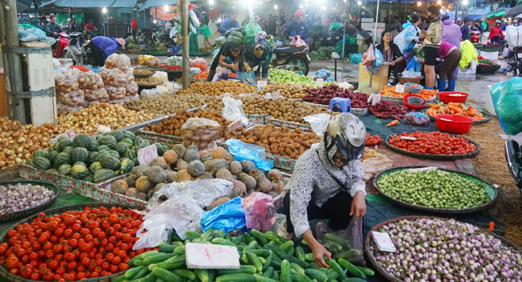
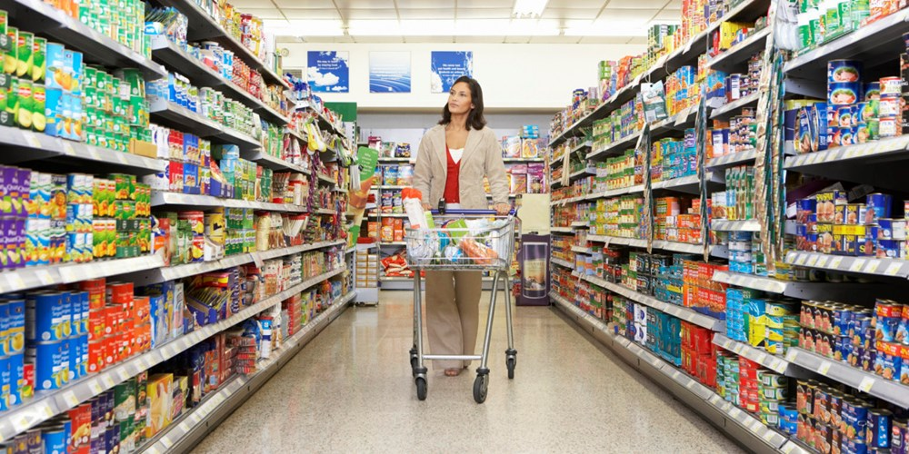

*Hoạt động 2: So sánh việc mua hàng ở chợ và siêu thị.
CHỢ
SIÊU THỊ

Slide 4

+ Theo em, vì sao phải lựa chọn hàng hóa trước khi mua hàng?
+ Mua hàng ở chợ và mua hàng ở siêu thị khác nhau như thế nào?

Slide 5

CỦNG CỐ
DẶN DÒ

